Slide 1

Pac the Knowledge
Knowledge Games
Friederike Herbold, Florian Kutz, Julian Busch, Thaer Aldefai

Slide 2
Anforderungen
PacMan im Hochschul-Motto
Steigender Schwierigkeitsgrad je Level
Super-Modus mit Kaffee
Kaffee taucht auf und verschwindet wieder

Slide 3
Arbeitspakete
NR | Name | Verantwortlicher
1 | Anforderungen | Florian
2 | Grafiken | Julian
3 | Architektur | Florian
4 | Implementierung | Florian
5 | Tests | Thaer
6 | Präsentationen
7 | Machbarkeitsstudie exe | Florian
8 | Packen und abschluss Überprüfung | Friederike
9 | Spielbrett Design | Friederike
10 | Spielbrett einfügen | Friederike | Gestrichen
11 | Story Festlegen
12 | Planung | Friederike
13 | Umplanung | Friederike

Slide 4
Täglicher Ablauf
Arbeitspakete verteilt
Committet auf GitHub
Ergebnisse besprochen
Pull-Request
Probleme besprochen

Slide 5
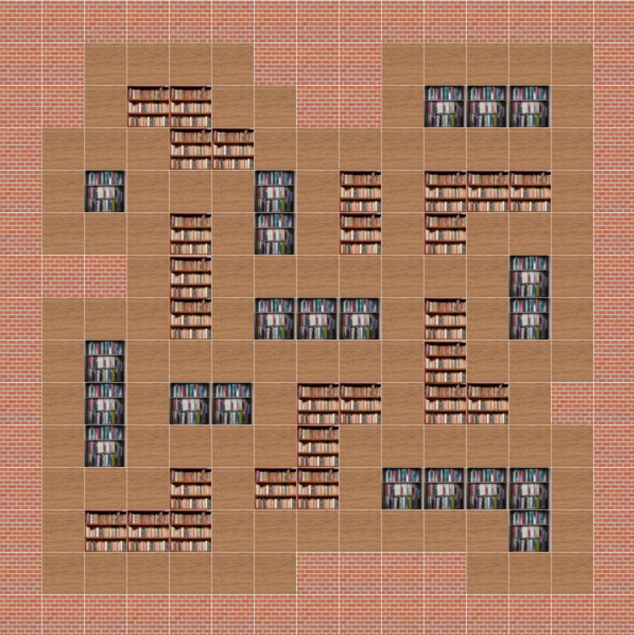
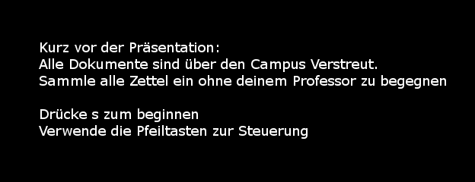
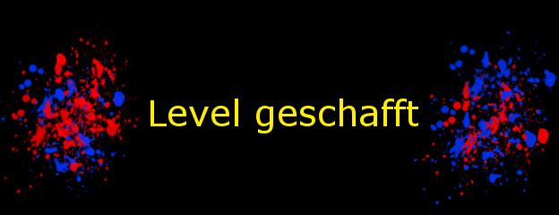
Design

Slide 6








Slide 7
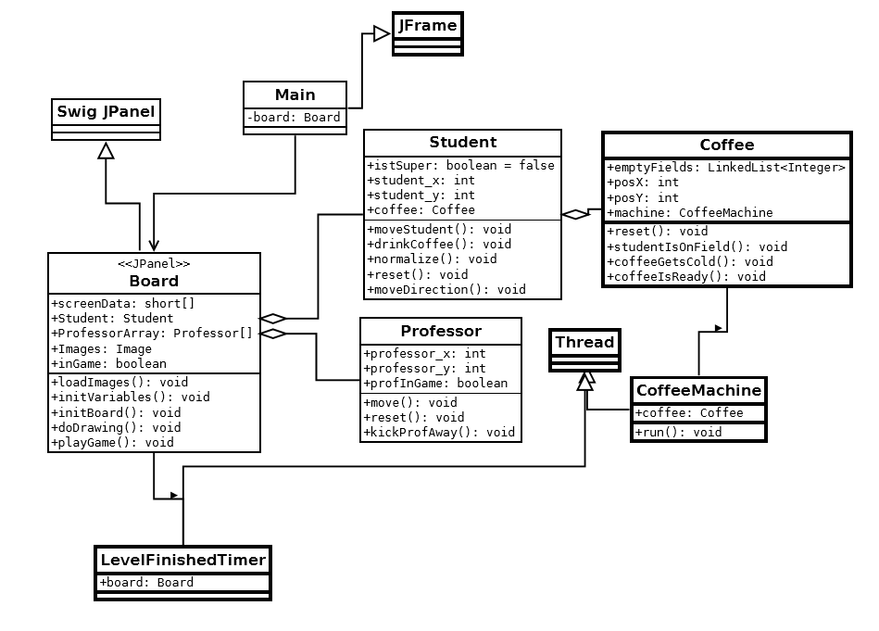
Implementierung
Meilensteine:
Board
Professor
Student
Kaffee
Super-Student
Score und Level -Counter

Slide 8
Tests

Slide 9
Donnerstag
Spielauswahl
Anforderungen analysiert und niedergeschrieben
Story entwickelt
Architektur festgelegt
Grafiken begonnen

Slide 10
Freitag
Anforderungen überholt
Implementierung
Probleme mit Git-Hub -> Datenverlust
Grafiken weiterbearbeitet
Tests ausgearbeitet
Erste Tests

Slide 11
Wochenende
Haupt-Implementierer ausgefallen -> Rollentausch
Grafiken fertiggestellt
Testen
Erstes Bug-Fixing

Slide 12
Montag
Testen
Bug-Fixing
Dokumente überholt
Packen vorbereitet

Slide 13
Dienstag
Testen
Bug-Fixing
Akzeptanztest
Finalisieren

Slide 14
Spielvorführung

Slide 15
Vielen Dank für Ihre Aufmerksamkeit!

